Slide 1
ПРИЈАТНА ОСЈЕЋАЊА-ЉУБАВ
1. РАЗРЕД

Slide 2
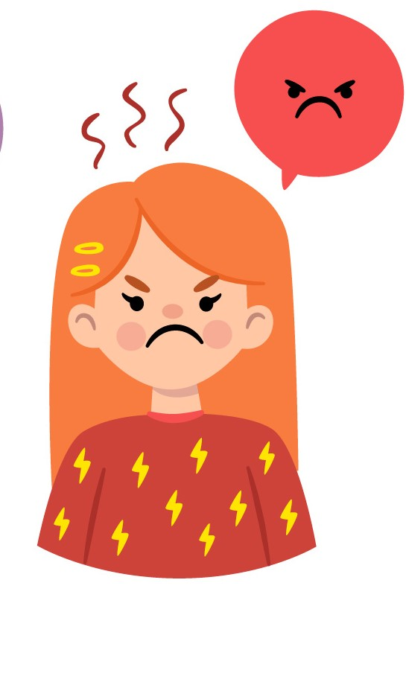
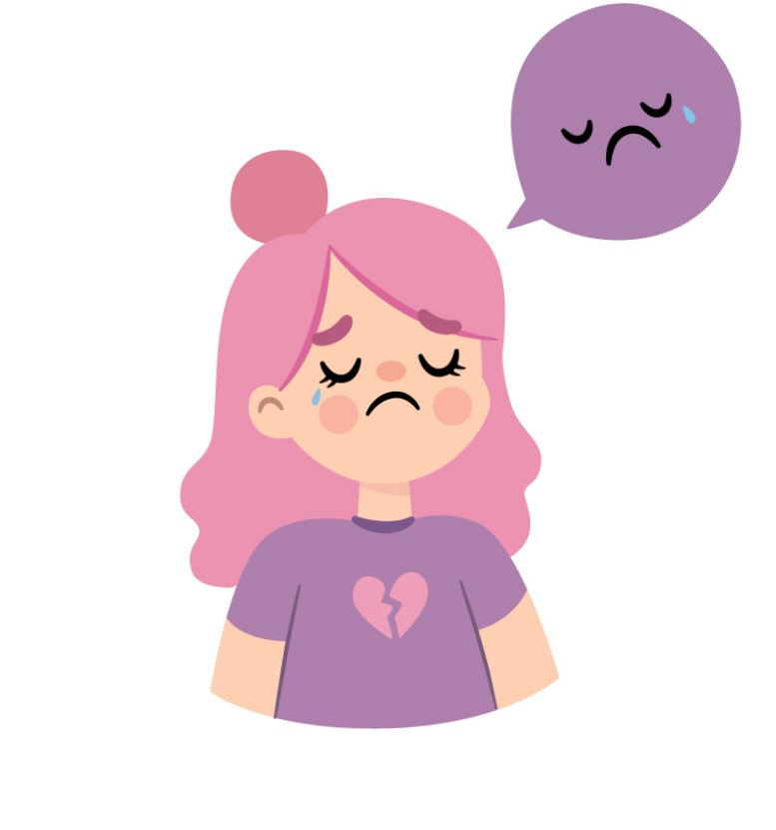
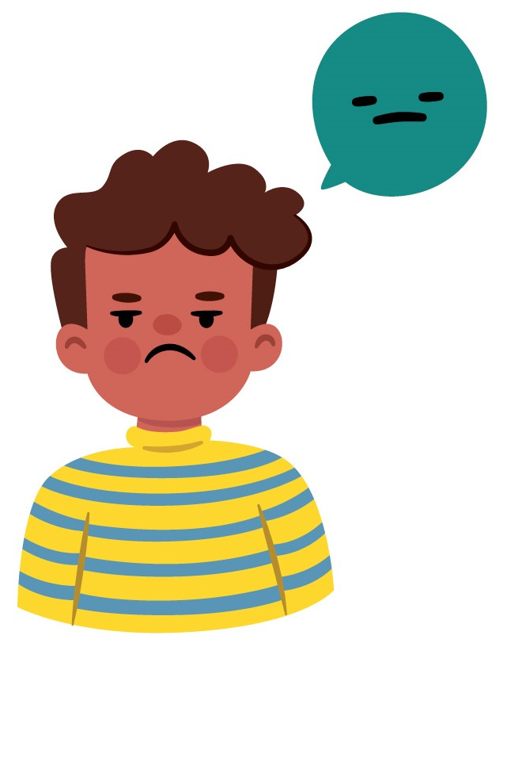

Slide 3
ЉУБАВ "Шта је то љубав?"- Ведрана мала Сунце је питала. Сунце ће: Да! Љубав је и то "Љубав је кад се ти и пријатељ ти кад загрлиш брата око врата, мали Мате или помогнеш секи без свађе играте да је не истуче тата." маме и тате. Владо Панџић

Slide 4
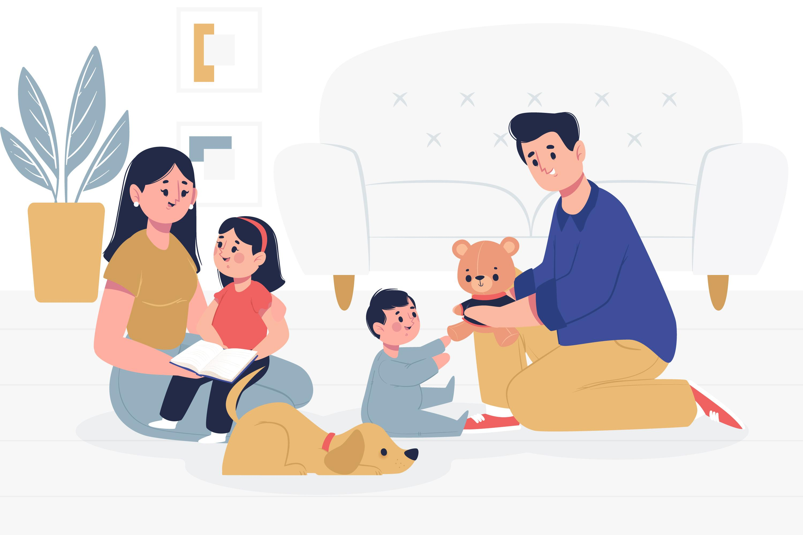

Slide 5
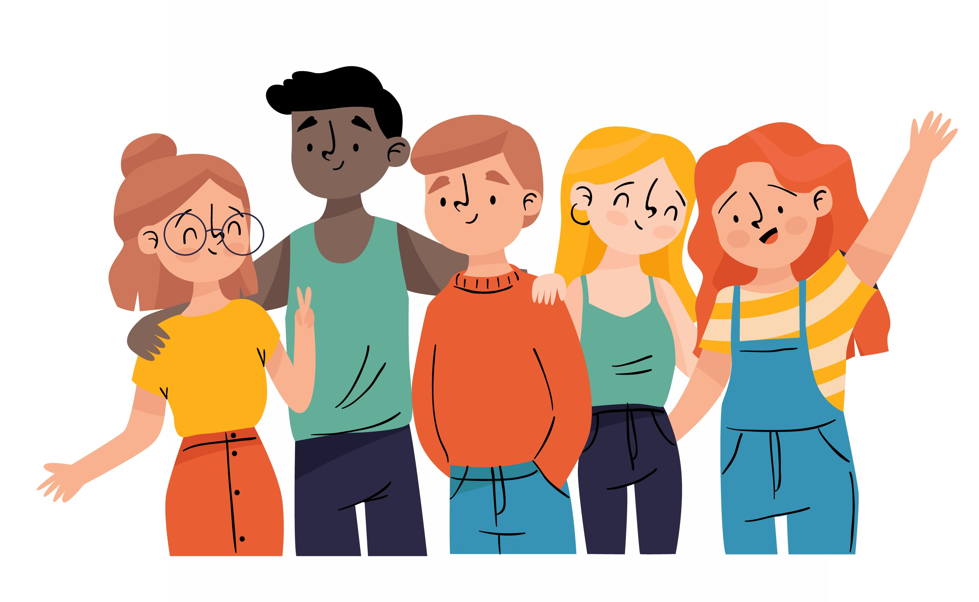

Slide 6
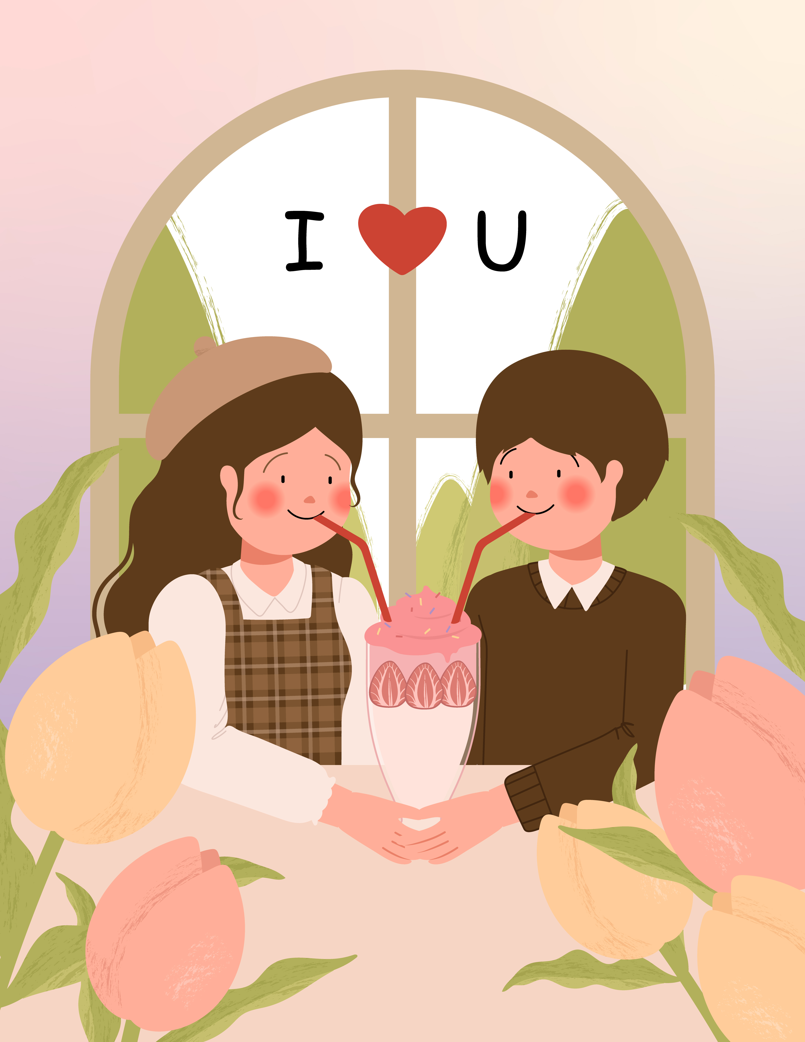

Slide 7
СЛОВО Л
ЛОПТА
ГОЛУБ
ШАЛ
ЛИСТ
КИФЛА
МАНТИЛ

Slide 8
ПИШЕМО СЛОВО:
Л
2
1
3

Slide 9
СЛОВО Љ
ЉУЉАШКА
КЉУЧ
ЧЕШАЉ
ЉУБИЧИЦА
КОШУЉА
ПАСУЉ

Slide 10
ПИШЕМО СЛОВО:
Љ
2
1
3
4

Slide 11
УПИШИ СЛОВО Л ИЛИ Љ:
Љ
Л
___УБАВ ___АВ
___ИМУН ___УТКА
___ИЉА ___ЕТО
Л
Л
Љ
Љ

Slide 12
ПЛЕШЕМО:

